Slide 1
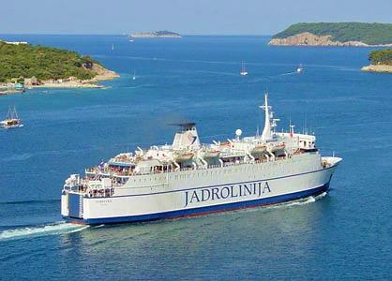
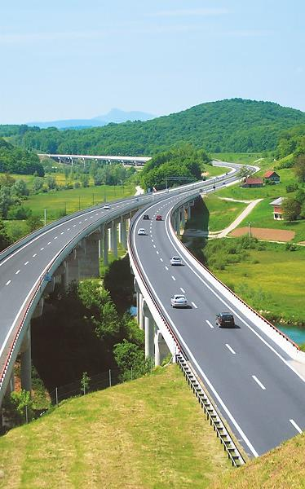
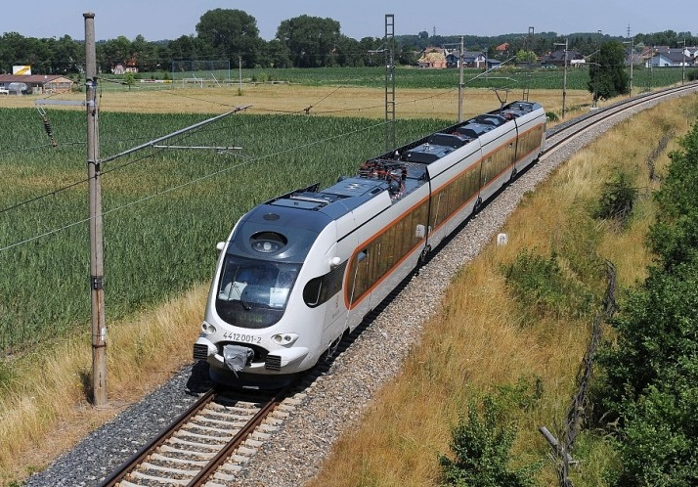
HRVATSKA I EUROPSKI PROMETNI SMJEROVI

Slide 2
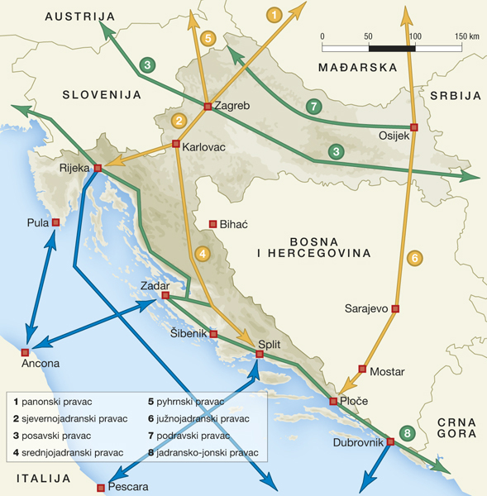
Glavni prometni pravci (paneuropski)
uzdužni (longitudinalni) pravci
poprečni (transverzalni) pravci
morski pravci
Hrvatska ima križišni i tranzitni položaj
transverzalni – sjever-jug
osnovna hrvatska razvojna osovina
longitudinalni – istok-zapad
nizinom Save i Drave
trajektne linije:
Pula – Ancona
Zadar – Ancona
Split – Pescara
Dubrovnik – Bari
riječna luka
Vukovar (Dunav)
panonski pravac
sjevernojadranski pravac
posavski pravac
srednjojadranski pravac
pyhrnski pravac
južnojadranski pravac
podravski pravac
jadransko-jonski pravac

Slide 3
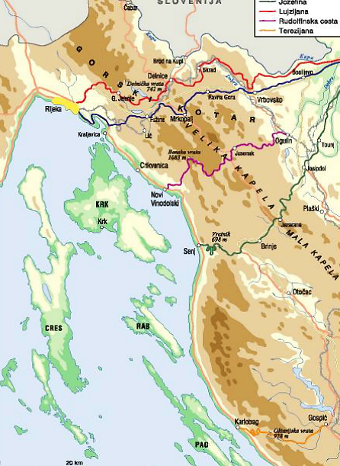
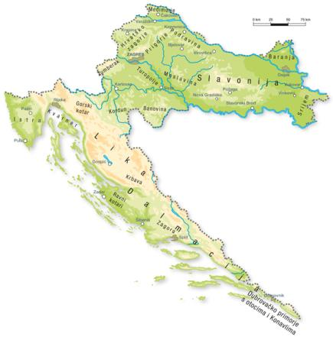
Hrvatski prometni prag
najkraći put između panonsko-peripanonskog i primorskog dijela Hrvatske
Delnička vrata
Banska vrata
Vratnik

Slide 4
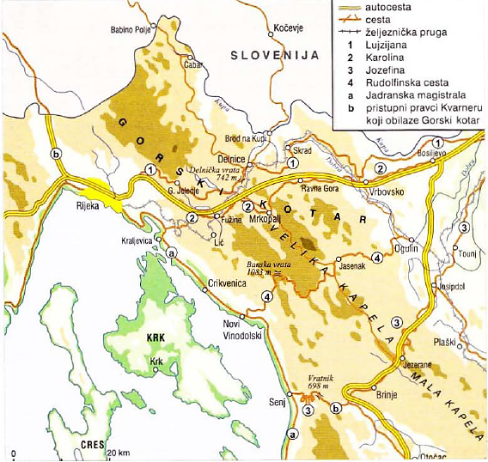
Hrvatski prometni prag
najkraći put između panonsko-peripanonskog i primorskog dijela Hrvatske
Delnička vrata
Banska vrata
Tunel Mala Kapela
Vratnik

Slide 5
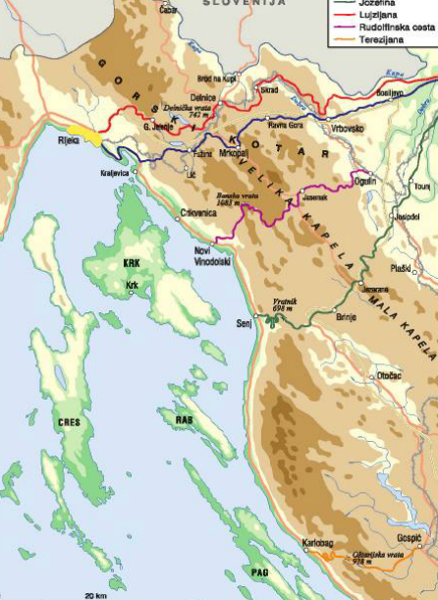
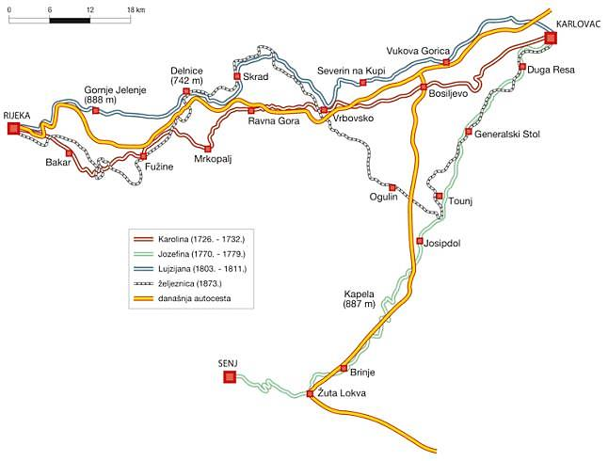
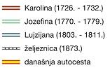
Hrvatski prometni prag
najkraći put između panonsko-peripanonskog i primorskog dijela Hrvatske

Slide 6
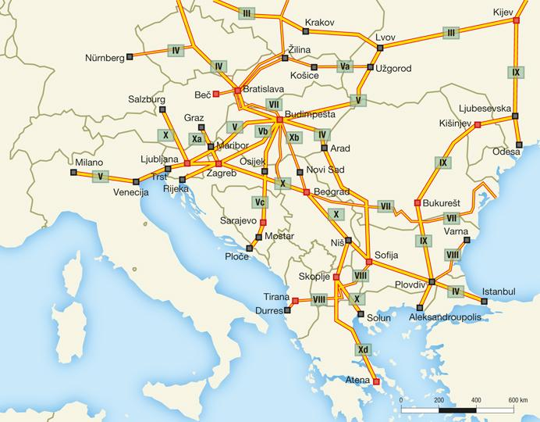
Paneuropski prometni pravci
Budimpešta
V
Vb
VII
Vc
X
paneuropski koridori koji prolaze Hrvatskom:
X (Salzburg – Zagreb – Sofija),
Vb (Budimpešta – Zagreb – Rijeka)
Vc (Budimpešta – Osijek – Sarajevo – Ploče)
VII – rijeka Dunav (do Crnog mora)

Slide 7
Pyhrnski i jadransko-jonski pravac
München
Split
Pyhrnski pravac
Nürnberg – München – Salzburgh – Graz – Maribor – Zagreb – Karlovac – Split
Jadransko – jonski pravac
Rijeka – Split – Dubrovnik – Crna Gora – Albanija - Grčka

Slide 8
Hrvatska i europski prometni smjerovi
Hrvatski prometni (gorski) prag – najkraći put između panonsko-peripanonskog i primorskog dijela Hrvatske
Hrvatska ima križišni i tranzitni položaj
paneuropski koridori koji prolaze Hrvatskom:
X (Salzburg – Zagreb – Sofija),
Vb (Budimpešta – Zagreb – Rijeka)
Vc (Budimpešta – Osijek – Sarajevo – Ploče)
VII – rijeka Dunav (do Crnog mora)
u planu je izgradnja Jadransko-jonskog (povezivanje jadranske obale s Grčkom) i Phyrnskog pravca (prema srednjoj Europi)

